Slide 1
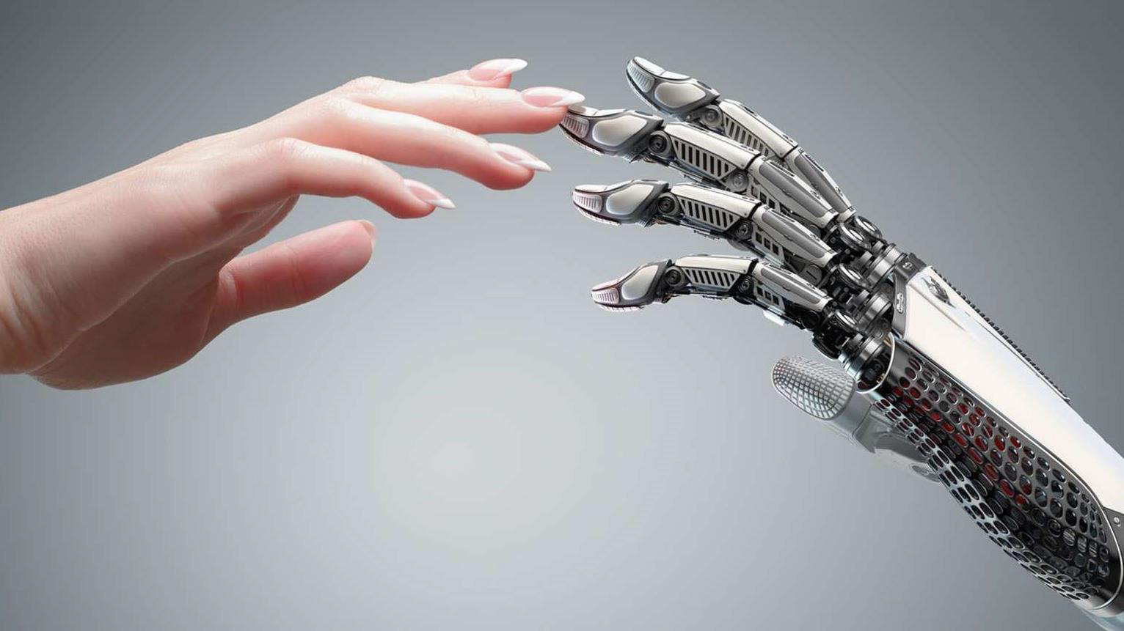
Human Computer Interaction
人机交互
是指人与计算机之间使用某种对话语言，以一定的交互方式，为完成确定任务的人与计算机之间的信息交换过程。有很多著名公司和学术机构正在研究人机交互。在计算机发展历史上，人们很少注意计算机的易用性。现在，很多计算机用户抱怨计算机制造商在如何使其产品“用户友好”这方面没有投入足够的精力。而反过来，这些计算机系统开发商也在抱怨，他们的理由是：设计和制造计算机是一个很复杂的工作，光是研究如何在新领域能够应用计算机的问题就已经占用了他们的大部分精力，实在是没有多余的精力来研究如何提高计算机的易用性了。
HCI

Slide 2
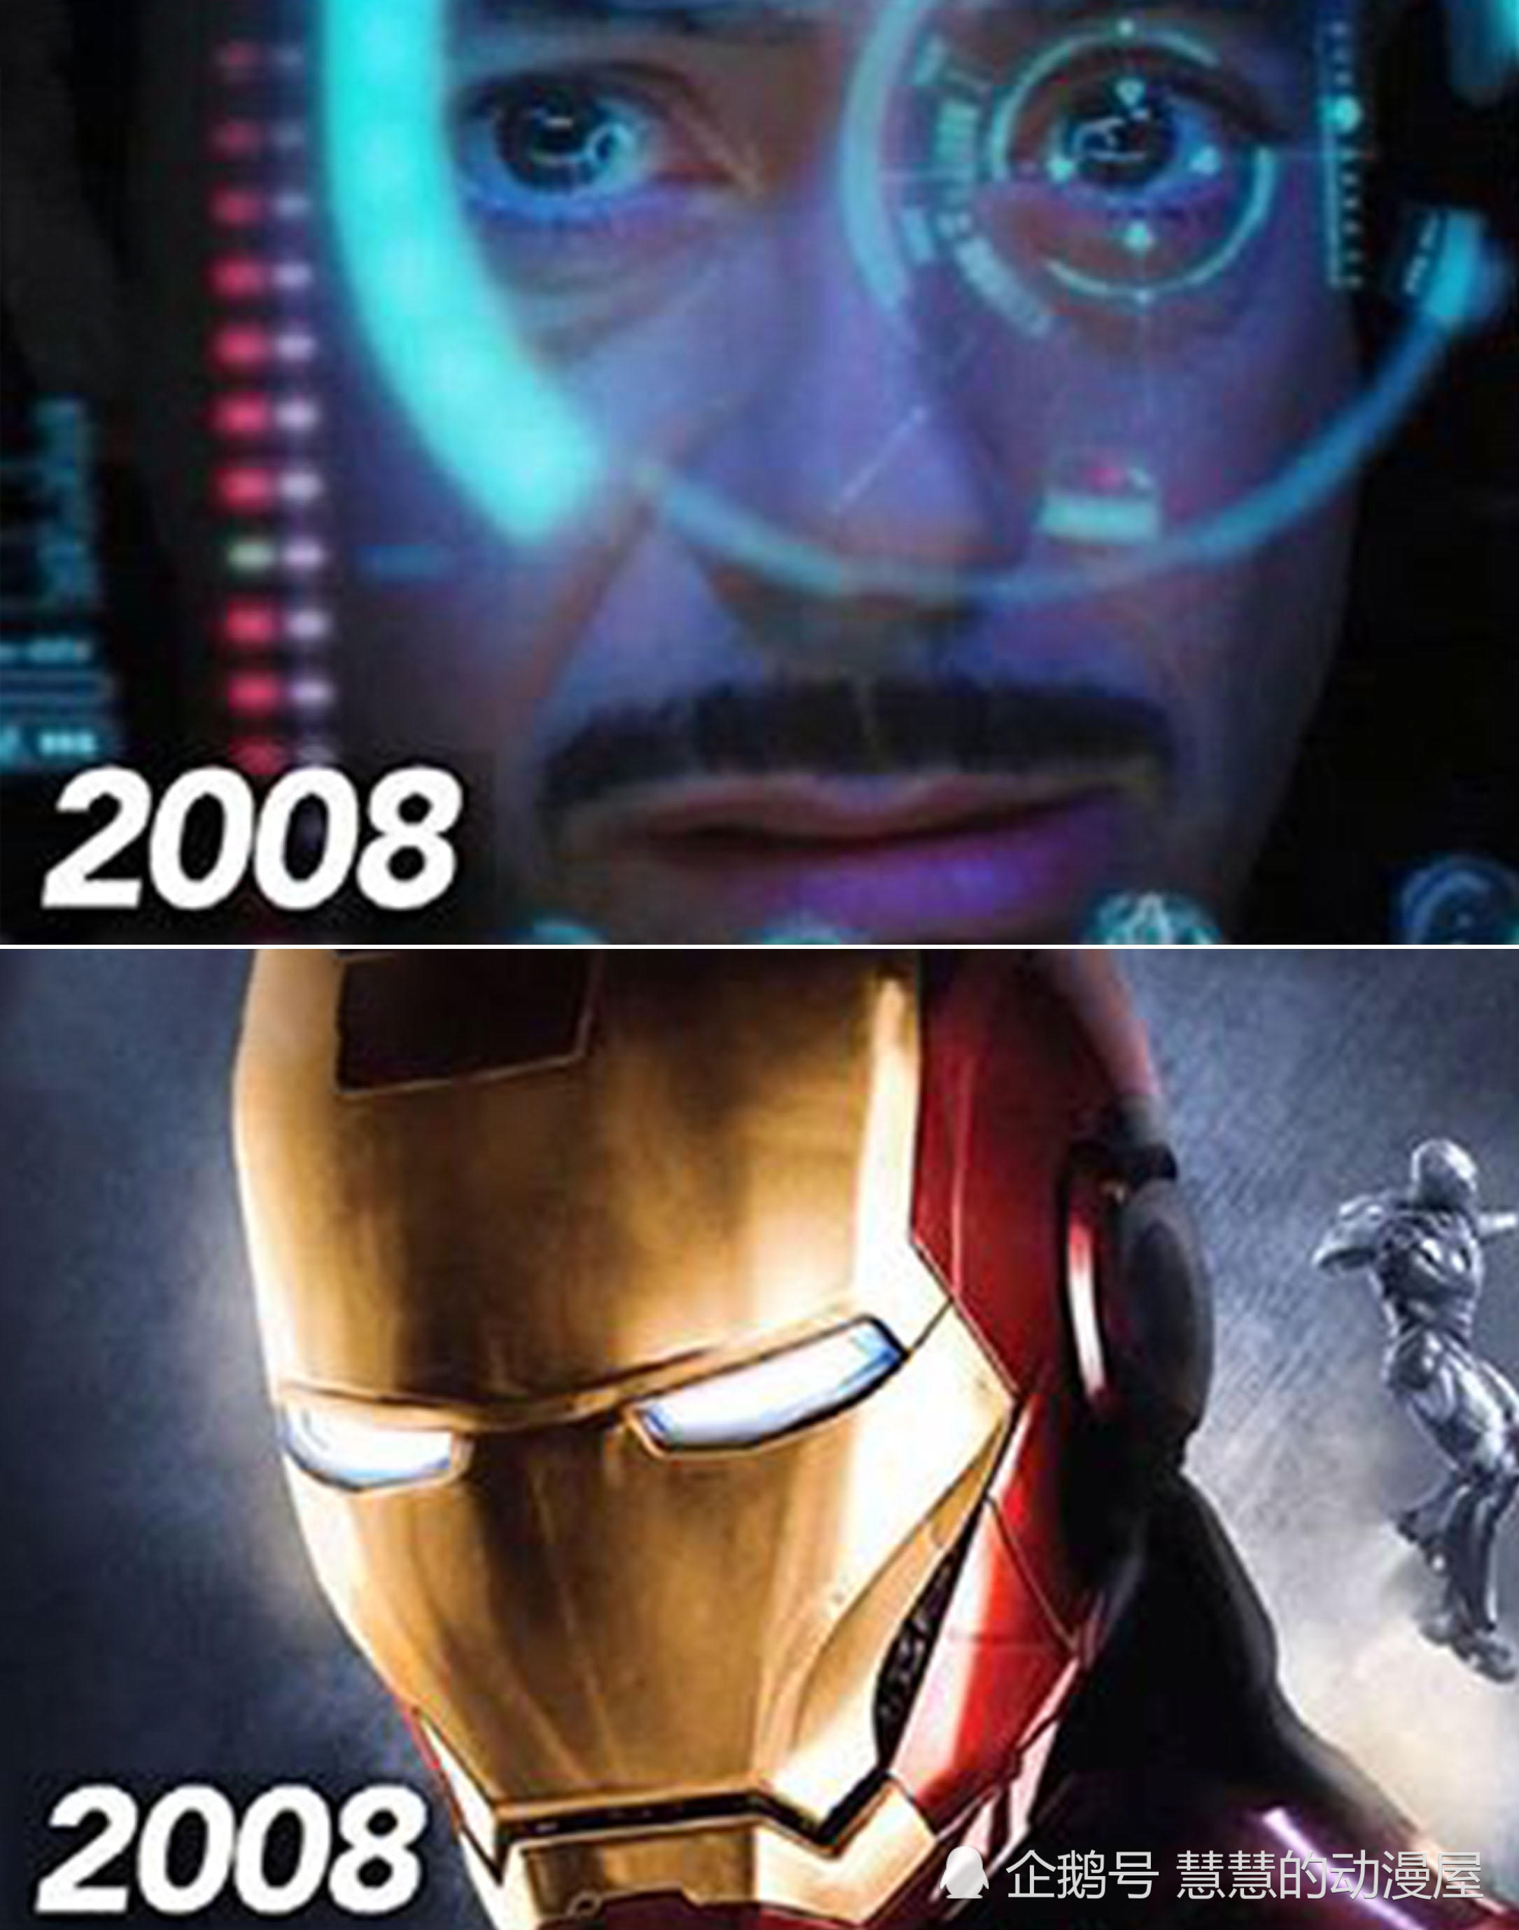
Human Computer Interaction
人机交互
是指人与计算机之间使用某种对话语言，以一定的交互方式，为完成确定任务的人与计算机之间的信息交换过程。
HCI

